Slide 1
Scenari futuri della rete
Massimo Carboni
Bologna, 7-FEB-2019
ITNOG5

Slide 2
Cronistoria (1999→2019)
8
10
1
Consortium
3
5
6
8
GARR-B
GARR-G
GARR-G → X
GARR-X
GARR-X + P
GARR-X+P → T
155M full-mesh 4 nodi
(ATM 34M, 155M)
c/o Telecom Italia
Global Internet: 45M→155M
Accessi: 64k, 2M, 34M, 155M
4 nodi di core (2.5G)
Aveva l’obiettivo di uscire dal monopolio del singolo fornitore e dalla limitazione della tecnologia ATM.
Base del modello di rete Over Provisioned, sia a livello nazionale che internazionale
Pisa a 2.5G vs Bo e Mi2
Inizia la progettazione della nuova rete: infrastruttura di proprietà illuminare e gestire fibra ottica di lunga distanza (6÷7 𝜆)
Digitale → Analogico
Modello di costo incrementale
Costruzione della prima rete ottica nazionale (~ 5000 km)
Con rete di servizi basata su IP/MPLS (30 nodi).
Processo di evoluzione delle competenze WDM + PKT
Sinergia forte con le reti locali (realizzazione di alcune MAN es.Firenze)
Completata l’infrastruttura in fibra ottica (9000+6000) km. Rete a 100G
Costruzione di un sistema di 5 mDC (CSD) come base di modelli di sviluppo delle infrastruttura IT
Aggiornamenti di rete costanti
Collegamenti ptp (1.2T) DCI
Primo utente GARR connesso a 200G
Dorsale 4 nodi ~ 1T
Connessione vs GEANT 200G+200G
1999
2003
2007
2011
2015
2019
2001
2005
[DIC 2016]
2009
[DIC 2040]
2013
2017
GARR-G2
1G
Pilot GARR-G
GARR-G 10G
GARR-X (piano B)
GARR-X Progress
GARR-X+P
2.5G → 3 POP c/o GARR
Il resto della rete GARR-B
Connessione GEANT 2.5G
Global Internet: 622M
(30% del costo di rete)
Accessi (64k, 2M, 34M, 155M, 1G)
Modello US centrico
Upgrade di rete a 10G sulla dorsale (4 nodi) ed il grosso dei nodi di accesso a 2.5G.
Modello piatto, puramente capacitivo basato su IP.
Acquisto della prima coppia di fibra ottica in IRU (CWDM) → verso GARR-X
[ATM rappresenta ancora la tecnologia di accesso]
Il mercato (e non solo) mal digerisce la richiesta di autonomia. Perché avere una rete di proprietà (autogestita)?
Aggiornamento di GARR-G con l'adozione di soluzioni innovative (FORW_Plane disaccoppiato dal CTRL_Plane)
Opportunità estendere a tutto il territorio, dorsale in fibra ottica di 9000km con soluzioni DWDM (10G/40G/100G).
Core IP/MPLS di 8 Nodi
Aggiornamento della rete ottica al fine di adeguare la rete agli standard definiti in GARR-XP. Sviluppo interno (2016) verso le AWs base dei recenti sviluppi di rete (dis.network model)
White Paper GARR-NGN
100G+100G vs GEANT
9
3T
2
4
6
7

Slide 3
La comunità GARR
Livelli di Servizio
Servizi Applicativi
Identity as a Service
Storage as a Service
Video Comunicazione
Nuovi servizi applicativi
Time as a Service
Accessi multipli
Sicurezza Attiva
Disponibilità di Banda
Storage Backup, Disaster Recovery
Data Center Stretching
Infrastructure as a Service
Long Tail of Science
Research
Università, INFN, CNR, ENEA, INGV, INAF, ASI, ESA, IRCCS, …
Scuole
Biblioteche
AFAM
Education
HTC
DC
LHC
HPC
Una Rete Trasparente, Programmabile
Banda, Latenza, Riconfigurabile
Servizi di Connettività Gestita
Accessi low latency applications (CDN)
Sicurezza Gestita
Servizi di Accesso
Servizi Applicativi (alcuni)
Supporto, formazione, training, piattaforme di sviluppo
Accesso Service Catalogue
Notes:
HTC:
Accesso trasparente alle risorse calcolo presenti a livello nazionale ed internazionale.
Disporre di un network dedicato programmabile che segue la necessita’ volta per volta.
Banda passante, latenza, continuita’ del servizio e riconfigurabile
Research
Continuita’ del servizio
Accessi di rete IP multipli
Servizi Applicativi
Identity as a Service
Storage as a Service
Video Comunicazione
Nuovi servizi applicativi
Time as a Service
Storage Backup, Disaster Recovery
Data Center Stretching
Infrastructure as a Service
Long Tail of Science
Education
Servizi di Connettivita’ Gestita
Accessi low latency applications (CDN)
Sicurezza Gestita
Servizi di Accesso
Servizi Applicativi (alcuni)
Supporto, formazione, training, piattaforme di sviluppo
Accesso Service Catalogue

Slide 4
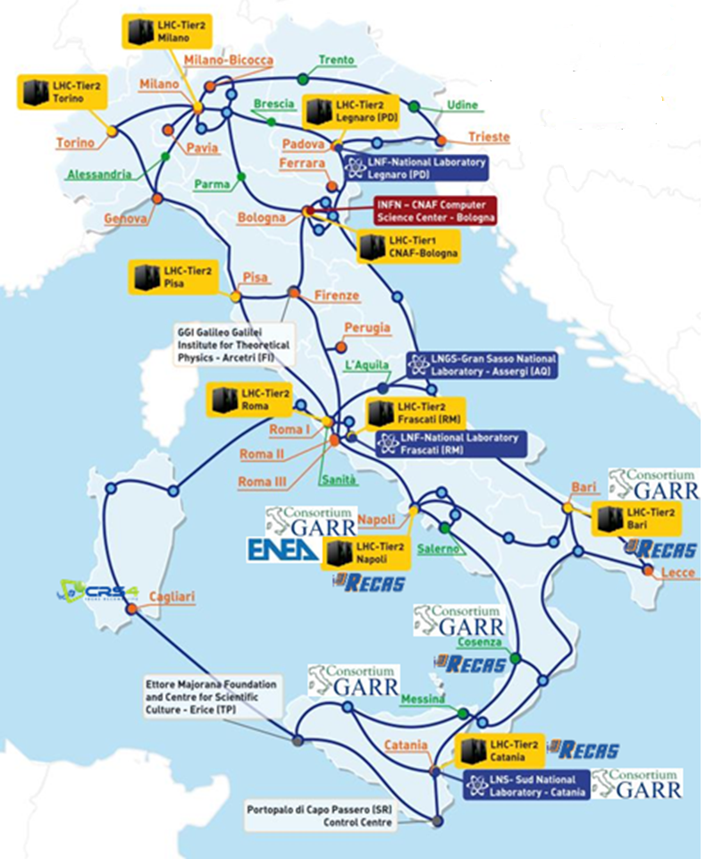
Computing and Data Centres
IRU fiber footprint 16000+1500 km
  ~9.000 km of backbone
  ~7.000 km of access links
  + 1500 km of dedicated fibre for Metrology Application (INRIM)
About 1000 user sites interconnected
  > 1.5 Tbps aggregated access capacity
  ~ 3.5 Tbps Backbone Capacity
  ~ 90% of the users via DF (limited xDWM)
DWDM/OTN/ROADM Network
  (2011) Huawei 1/10 G
  (2015) Infinera 10/40/100 G
  (2017) Alien Waves 200G between Core PoPs
  (2018) DCI 1.2T (5x100G active) CINECA – CNAF
Core IP/MPLS network
  Juniper MX960/480/80
Metro/Aggregation
  Cisco ME3600/3400
  CPE Cisco 2900 series
  ISR-43xx, ISR-4451

Slide 5
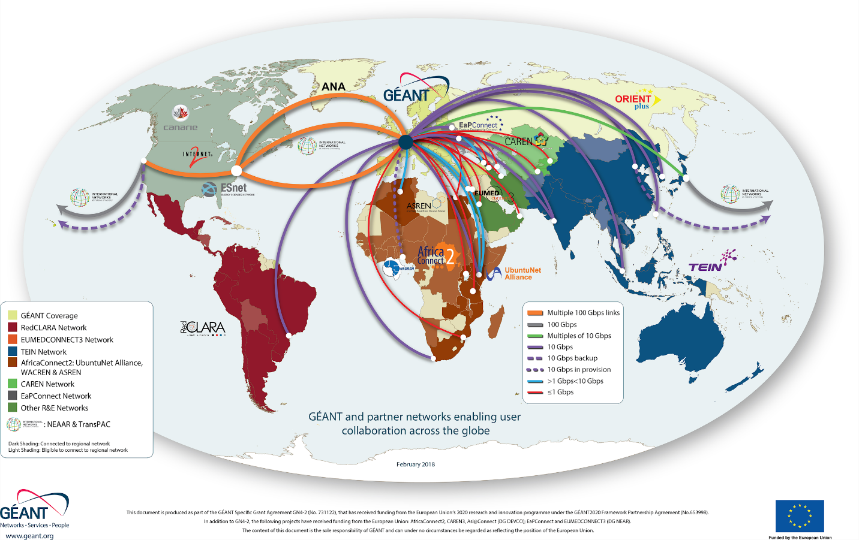
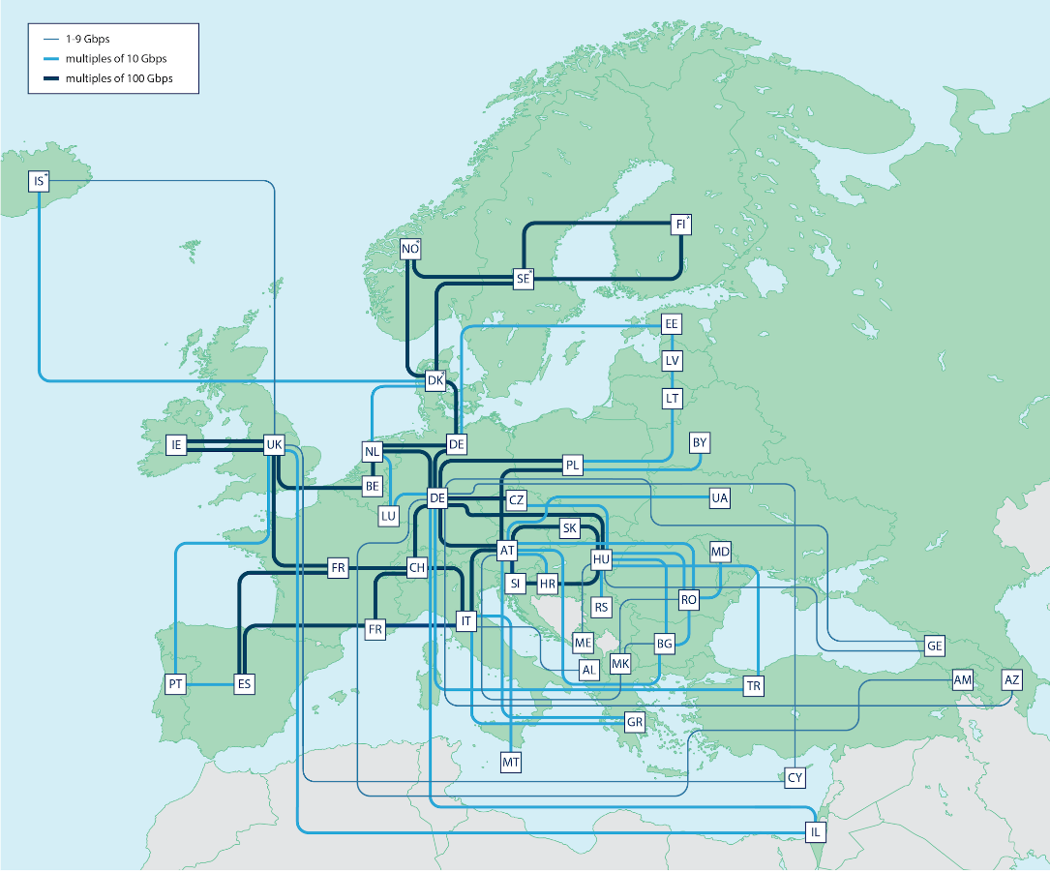

Global Research Network: GEANT
Network GEANT

Slide 6
Evoluzione delle Infrastrutture
Fibre & Trasmission
1
Ethernet Roadmap
2
Packet Integration
3
Software Glue
4

Slide 7
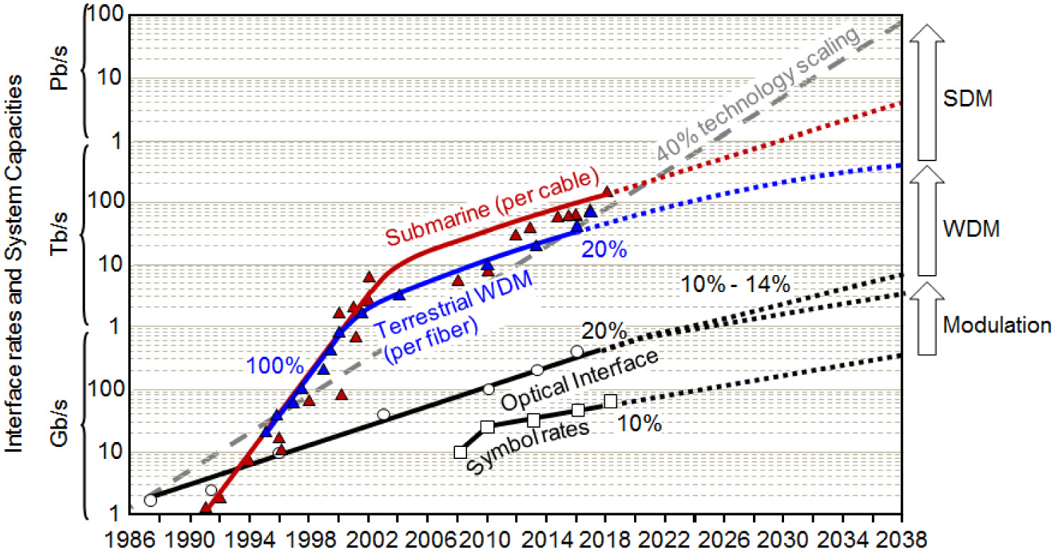
Evoluzione della trasmissione ottica
Vol. 26, No. 18 | 3 Sep 2018 | OPTICS EXPRESS 24190
Fiber-optic transmission and networking: the previous 20 and the next 20 years [Invited]
PETER J. WINZER,* DAVID T. NEILSON, AND ANDREW R. CHRAPLYVY
Nokia Bell Labs, 791 Holmdel Road, Holmdel, NJ 07733, USA
*peter.winzer@nokia-bell-labs.com

Slide 8
Benchmark of Wired and Wireless Technologies with Projections
1Pbit/s
Multimode
Optical Backbone
560 Tbit/s Capacity Limit
100Tbit/s
1,300-1,620 nm
Band
10Tbit/s
NG-PON2
1Tbit/s
Optical Access
WDM-PON
100Gbit/s
10GPON
10Gbit/s
GPON
5G
1Gbit/s
WLAN Access
802.11ac/ad
G.Fast
LTE Be
yond
802.11n
DSL Ac
^{cess} LTE Ad
100Mbit/s
802.11ag
Vect
oring
vanced
10Mbit/s
802.11b
LTE
VDSL2
HSPA
Optical Backbone Optical Access
DSL Access
WLAN Access
Cellular Access
802.11
ADSL2+
1Mbit/s
ADSL
HSDPA
Cellular Access
100Kbit/s
ISDN
3G- Edge
PRS
10Kbit/s
G
GSM
1Kbit/s
2010 2015 2020 2025 2030 2035
Source: M. Dècina, 2014, based on data by Bell Labs, G. Fettweis, and others
1995
2000
2005
DEIB–Politecnico di Milano
Maurizio Dècina, 5G Italy, Rome, December 13th, 2018
8

Slide 9
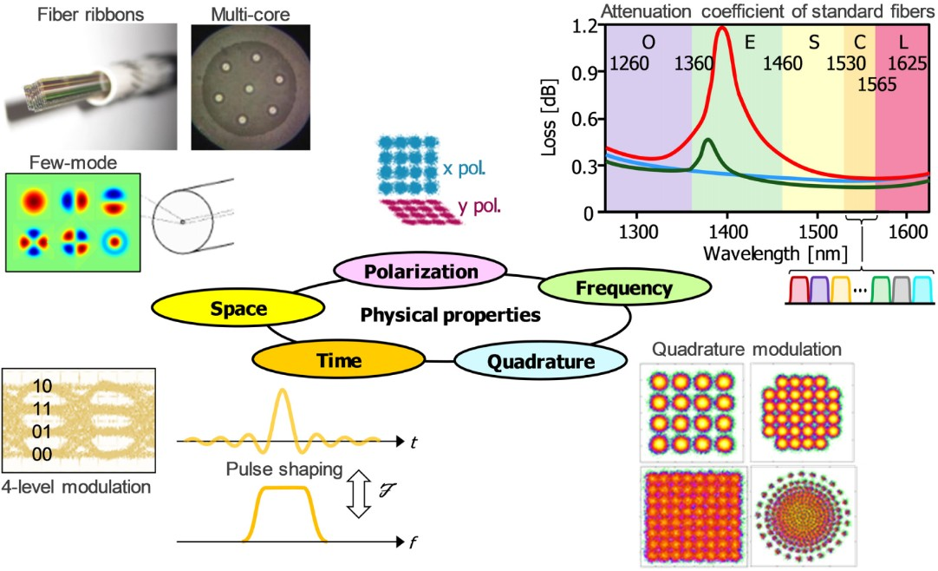
Evoluzione della fibra ottica e dei sistemi di modulazione

Slide 10
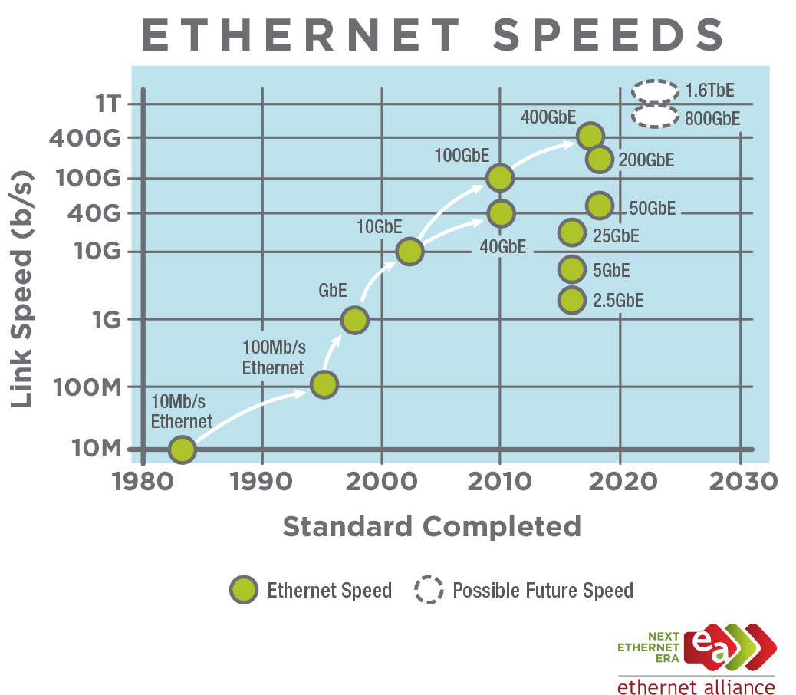
Ethernet RoadMap

Slide 11
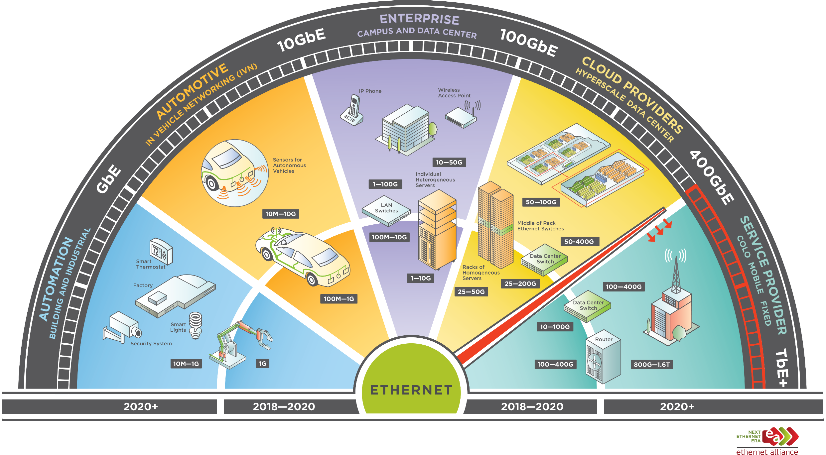
Ethernet Road Map

Slide 12
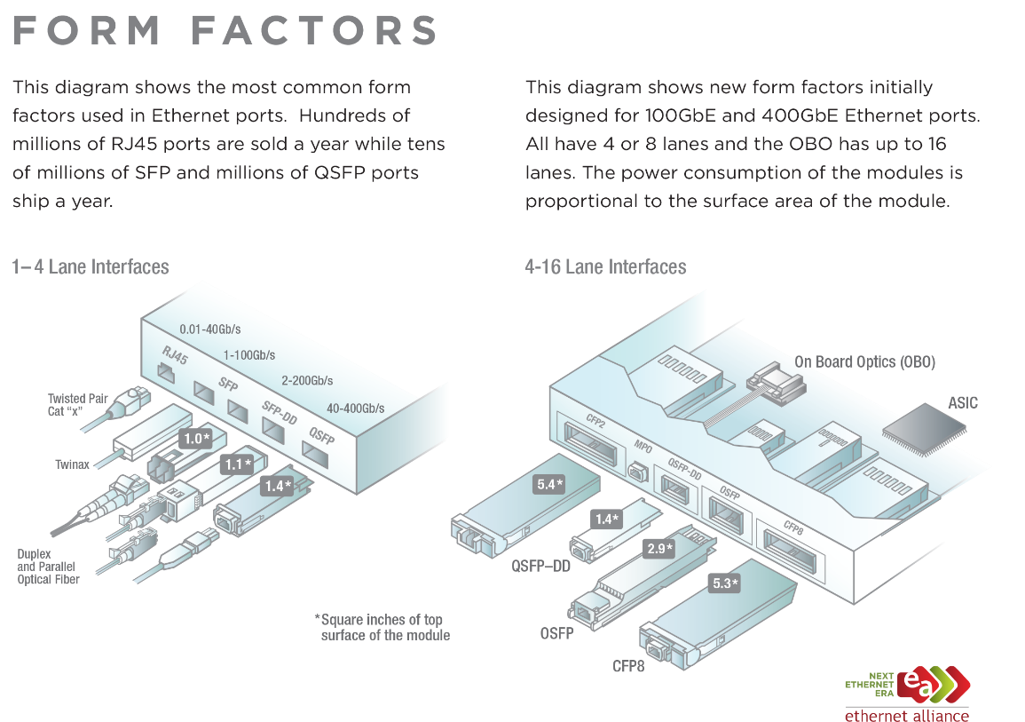
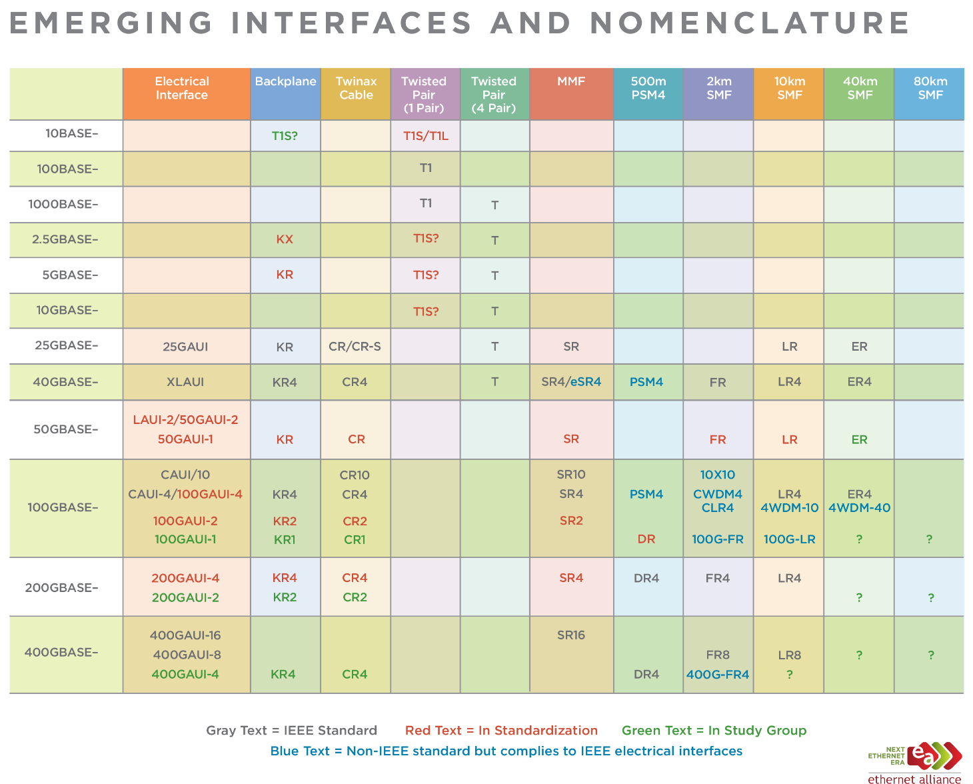
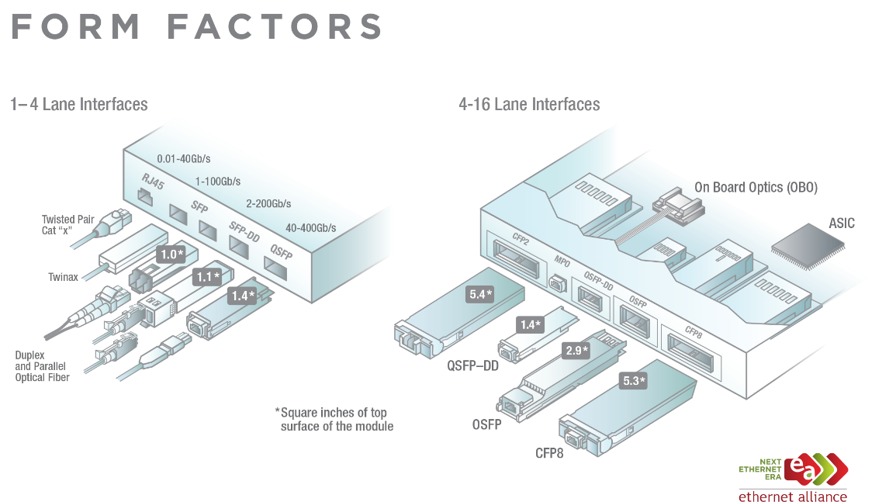
Emerging Interfaces and nomenclature

Slide 13






Many Technologies Support Carrier Ethernet
Transport Encapsulation Control Plane
L0/L1 Transport
(EoSONET/SDH, OTN, DWDM)
EMS/NMS + SNCP/MS-SPRing ASON/WSON, GMPLS
L2 Bridging
(QinQ, 802.1ad, PBB)
xSTP, REP, others
G.8031, G.8032
MPLS Switching
(MPLS-TP, PW, VPLS, EVPN)
IP/MPLS (IGP, LDP, RSVP, BGP) SR, GMPLS, EMS/NMS
+ various access (wireless, wireline, cable) and tunneling technologies.

Slide 14
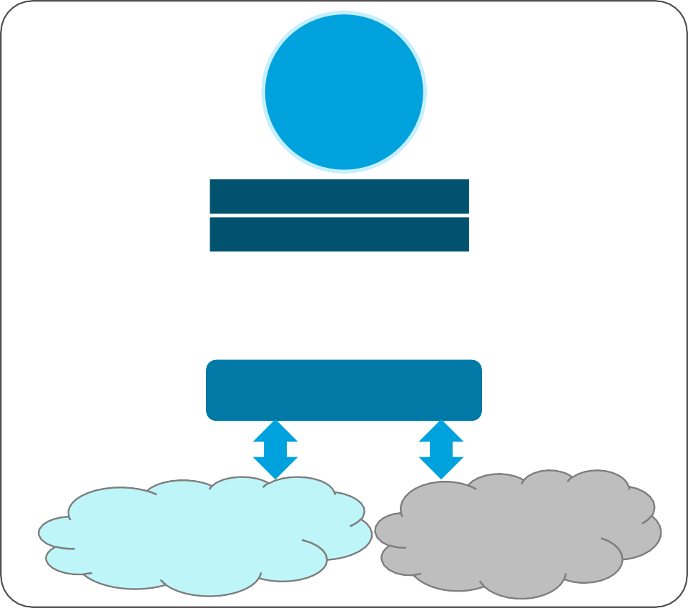
Agile Carrier Ethernet Networks
Fully Distributed CP
Balance
Fully Centralized CP
BGP
T-LDP
BGP RFC 3107
RSVP-TE
MPLS LDP
IGP
IP
BGP/SDN
Autonomic IGP + SR
Autonomic Networking + Segment Routing + SDN
Minimal but “sufficient” distributed control plane intelligence with centralized intelligence on the SDN controller.
SDN Controller
OpenFlow
SDN Controller
APIs
Access
Aggregation

Slide 15
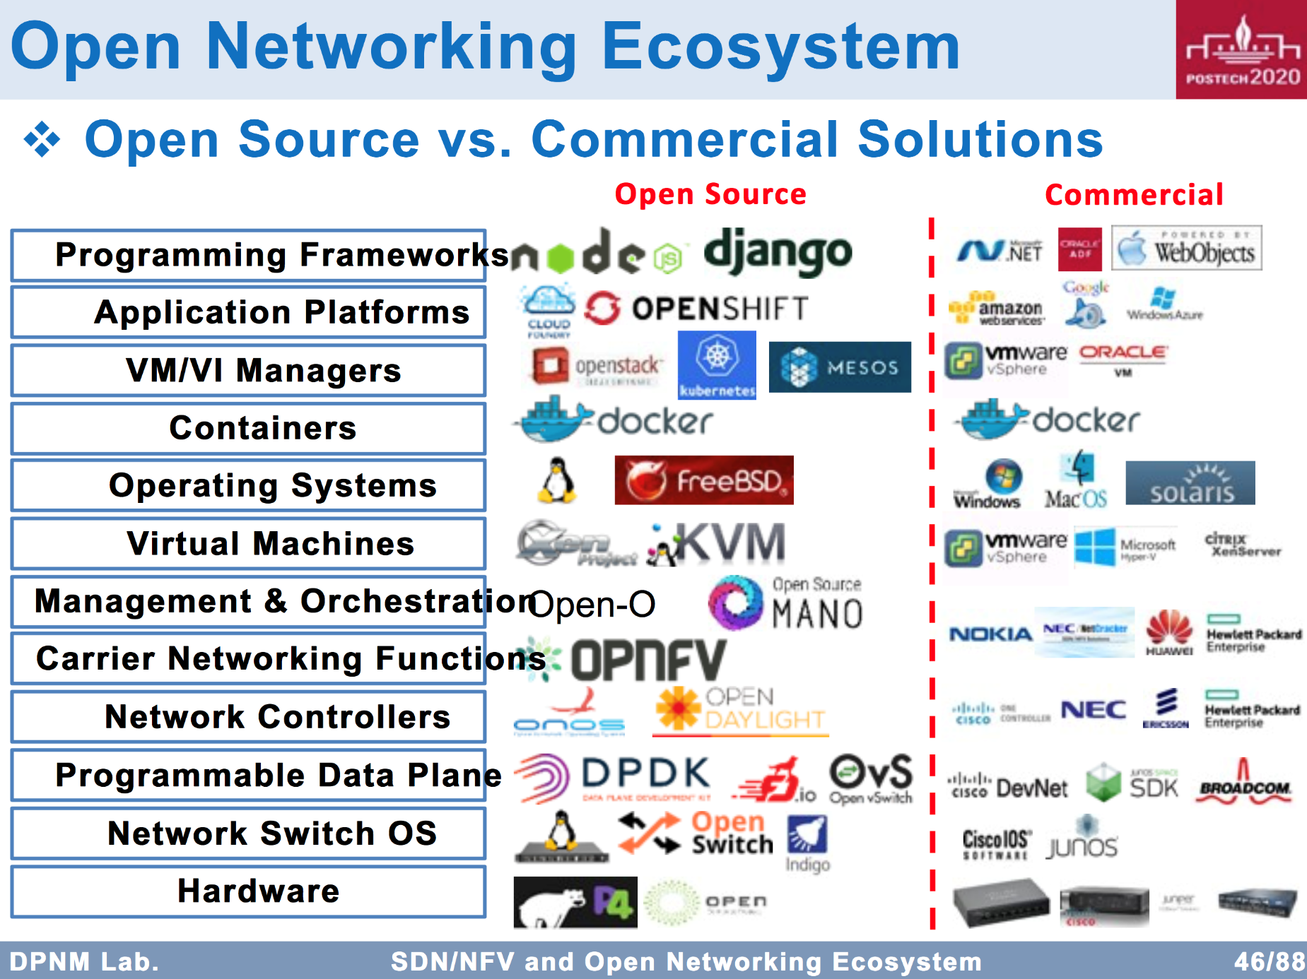
The Evolving Technologies

Slide 17






















Il punto di vista dell’utente
CORE
AGGREGAZIONE
ACCESSO
ACCESSO
UTENTE
SERVIZI
UTENTE FINALE

Slide 18
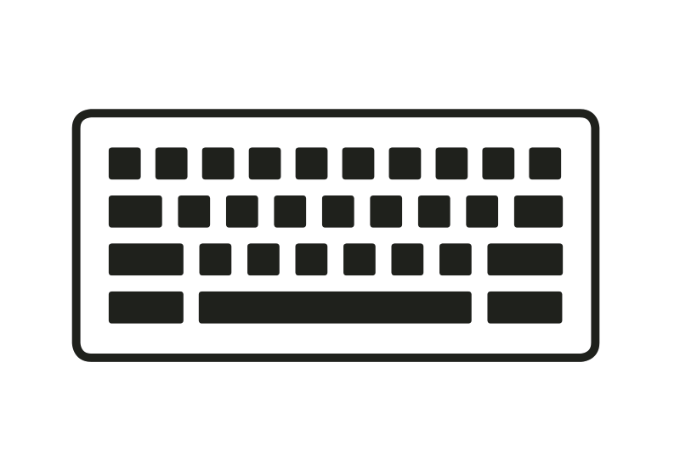






Cambio di Approccio
API
Management Plane
Control Plane
Data Plane
Management Plane
Control Plane
Data Plane
#CLImustDie
Le API offrono un buon compresso tra il mondo
OpenSource e le Black-Box

Slide 19
Le funzioni e gli strumenti comuni
Per gestire la complessità servono strumenti per migliorare: comprensione e il controllo della rete e dei servizi
Anche in questo caso la base è raccogliere e analizzare informazioni provenienti da una molteplicità di sistemi «apparentemente» disgiunti
Tutte le componenti nell’overlay che nell’underlay → dal server web per il servizi, ai router/switch/ottica al generico oggetto «IoT»
Tutti i componenti non fisici (software) coinvolti nel funzionamento e configurazione della rete o servizi
… ma mantenendo la sicurezza !

Slide 20
Come gestire la complessità
Passare da un approccio su linea di comando verso un modello che faccia dell’automazione e dell’integrazione con i servizi uno dei pilastri nell’erogazione dei servizi
Serve un radicale incremento delle competenze dove rete e applicazioni divengano due aspetti complementari
  Nuova generazione di Network Manager
Average Customer
Industry Pioneers
CONTROLLER-BASED
ARCHITECTURE
CLI SCRIPTING
Manual
Automated/Dynamic
CLI
AUTOMATION
INTEGRATION
PROGRAMMABILITY
Original slide courtesy Mike Bushong and Joshua Soto
DEVOPS / NETOPS
ORCHESTRATION

Slide 21

Formalizzare l’evoluzione
Per evolvere bisogno di operare in modo diverso di procedere
Non c'è evoluzione senza cambiamento
  Strumenti nuovi → per tutti
Strutturare i processi di comunicazione
Imparare dal Mondo IT
API

Slide 22
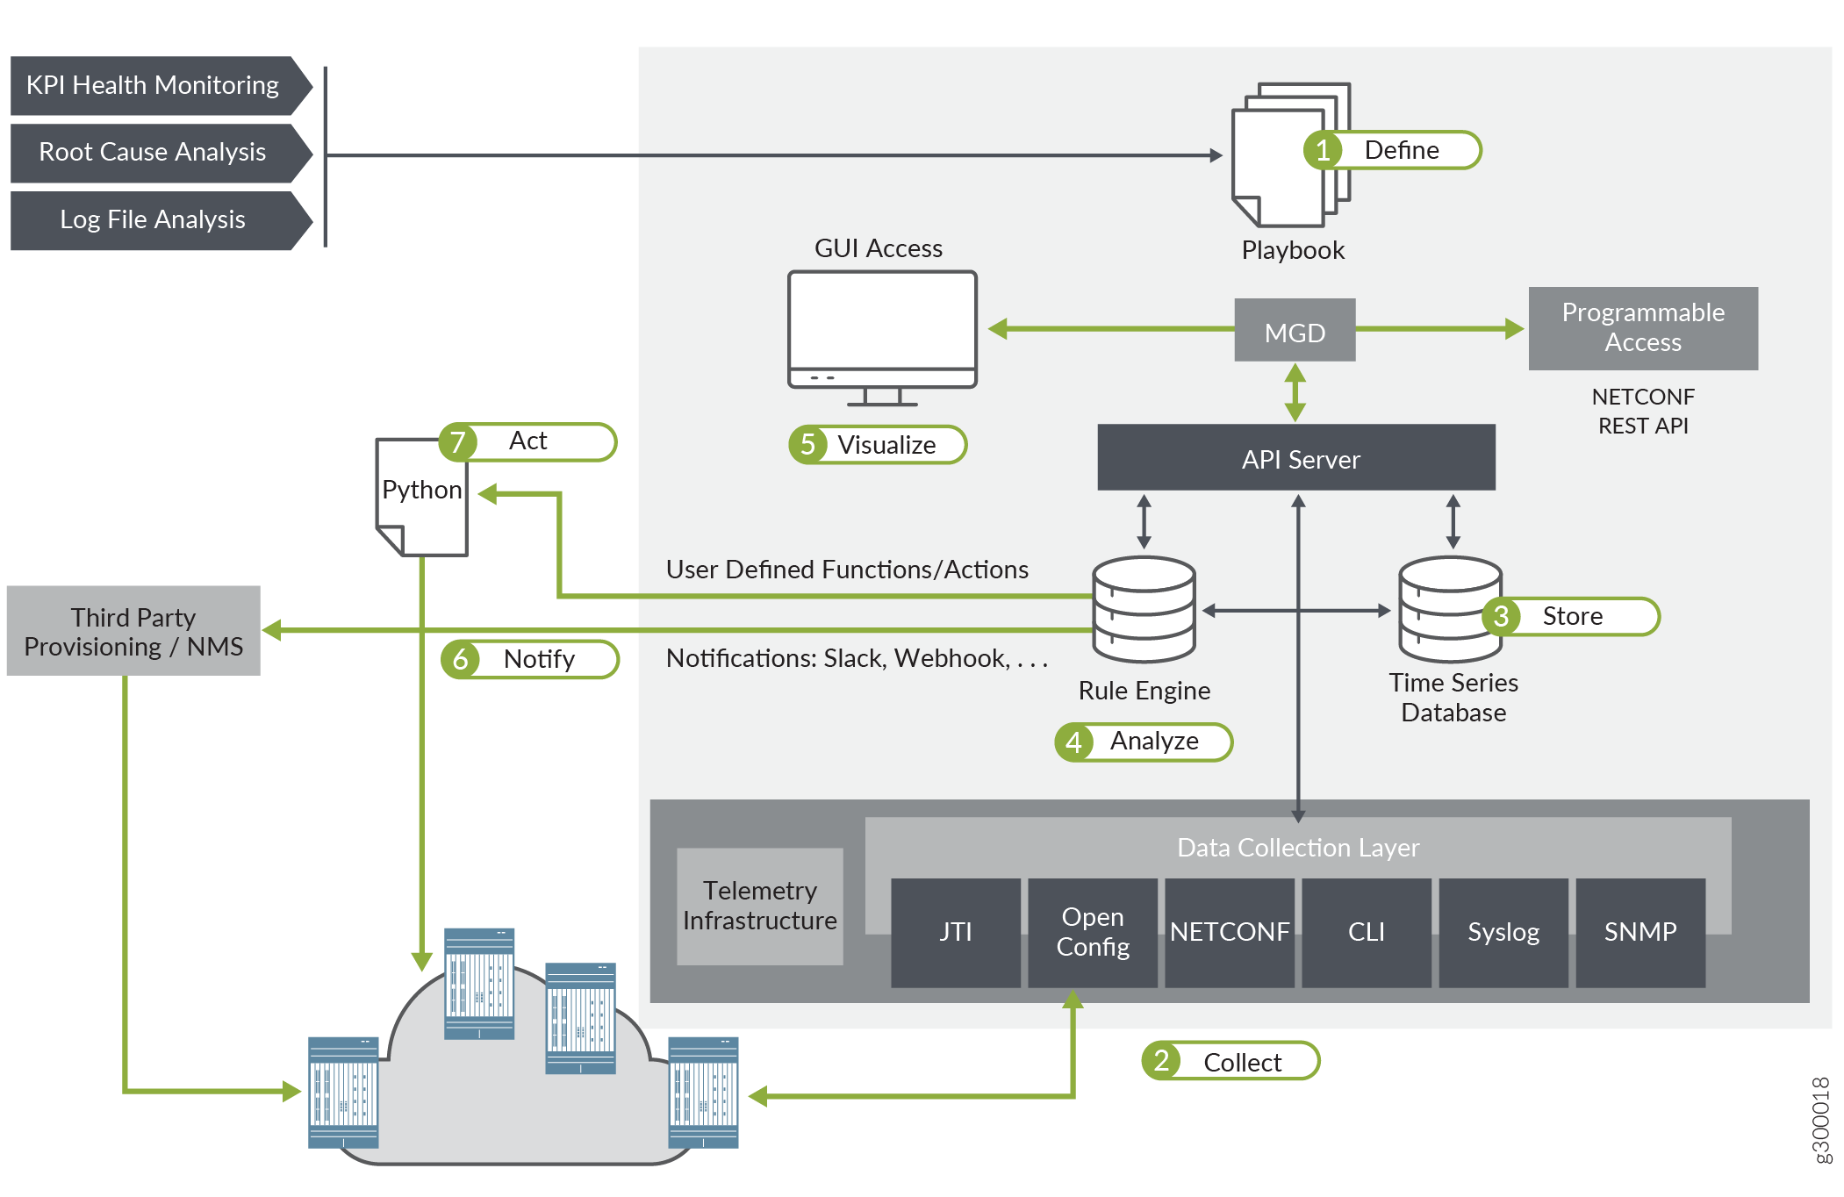
Uno sviluppo possibile: es. Juniper HealthBot

Slide 23
Percorso di trasformazione da Manuale a Self Driving Networks
Self-Driving Networks
Autonomous Process
Analytics
All processes with closed loop automation
Fine Grained
Monitoring
Event Driven Approach
Automatic service
Self Healing
Intent Driven
Complessità
Network Automation
Health Monitoring
Capacity planning
Resource
monitoring
Security
1
Manuale
Streaming telemetry
Telemetry collectors
Programmable
Netconf/Yang
Automation frameworks
API
OpenConfig
ZTP
CLI
SNMP
Minimal human intervention Intent based
Declaration
Autonomous vs. automated
Fully Event Driven
Infrequent human
intervention
  Automated response to most events
Deeper insight
  Visualization
Network decisions
powered by analytics

Slide 24
Conclusioni
Serve disporre di infrastrutture di proprietà, insieme alle fibre ottiche abbiamo molti altri elementi:
Ottici, Pacchetto, Dati, Calcolatori, Applicazioni e Utenti
La straordinaria crescita della banda passante, cosi come la capillarità delle infrastrutture di rete, ha determinato un allargamento della dimensione delle infrastrutture IT portandole oltre i confini fisici del DataCente: LAN→WAN
Le sfide dei prossimi anni richiedono un cambiamento profondo del modo di operare le reti ed i servizi
C’è molto da studiare al fine di assimilare concetti fino ad oggi (ieri) ritenuti parte del dominio dei data center
Le infrastrutture di rete sono tornate ad essere un terreno inesplorato, forse con meno certezze, ma certamente affascinante
Il cambiamento impone una revisione del modo di operare passando da scripting, automazione, event-driven, self-driven
K.Kompella: ML brings new capabilities, new challenges and new techniques Learning is a must (and a privilege!)

Slide 25
Enjoy

